Slide 1


Sunʼiy intellektni qoʼllagan holda onlayn navbatlarni bir tomonlama tashkil qilish printsipida ishlovchi raqamli “Mbos.uz” web-portali va mobil ilovasini yaratish. Insonlarning vaqtini va daromadini tejash maqsadida “mbos.uz” web portali va mobil ilovasini yaratish loyihasi.
Loyiha nomi:
Hurmat bilan,
“Online software it v2” MCHJ
Loyiha raxbari va ijrochisi;
Yuspov Mansur
Tel.: +998 71 200 11 51
“Online software it v2” MCHJ

Slide 2


BIZNING LOYIHA
12,790,500
INSONNING VAQTI VA MABLAG’INI TEJAYDI

Slide 3



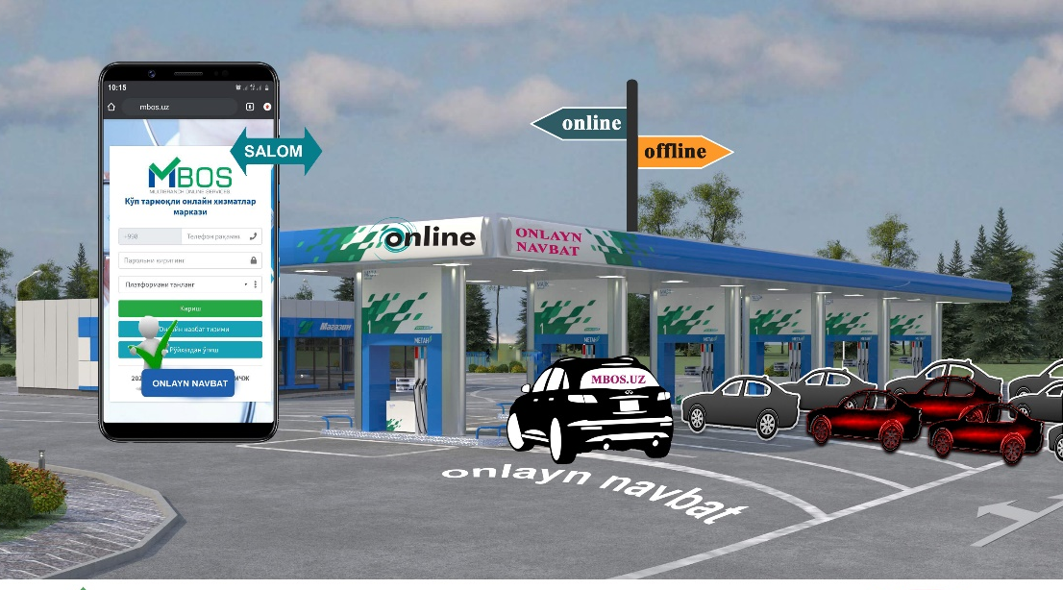

BOZOR MUAMMOSI:
Insonlar ko’plab xizmat ko’rsatish sohalarida navbat kutib vaqtlarini behuda sarflashmoqda;
Aholi turmush tarzida ortiqcha ovoragarchiliklar mavjud ya’ni inson xizmatlaridan foydalanmoqchi bo’lgan tashkilotning holatini oldindan bilmasdan (ochiq yoki yopiq) ikki uch martakab behuda borib kelishlari kuzatilmoqda.
Y E CH I M ;
DYXHH BANK va klinikalarda amalga oshirilayotgan xizmat sohasida odamlarning navbat kutib qolishidagi jarayonda bizning xizmatlar oson yechim bo’la oladi.
Insonlar vaqtlari va mablag’lari tejash, aholining sarf xarajatidan samarali foydalanishlari uchun biz xizmat turlarimizni rivojlantirishda kompleks yondashuv asosida ish olib boramiz.
Gaz quyish shaxobchalarida insonlar vaqtini va mablag’ini tejashida xar bir haydovchi uchun qulay imkoniyatlarni yaratish.

Slide 4
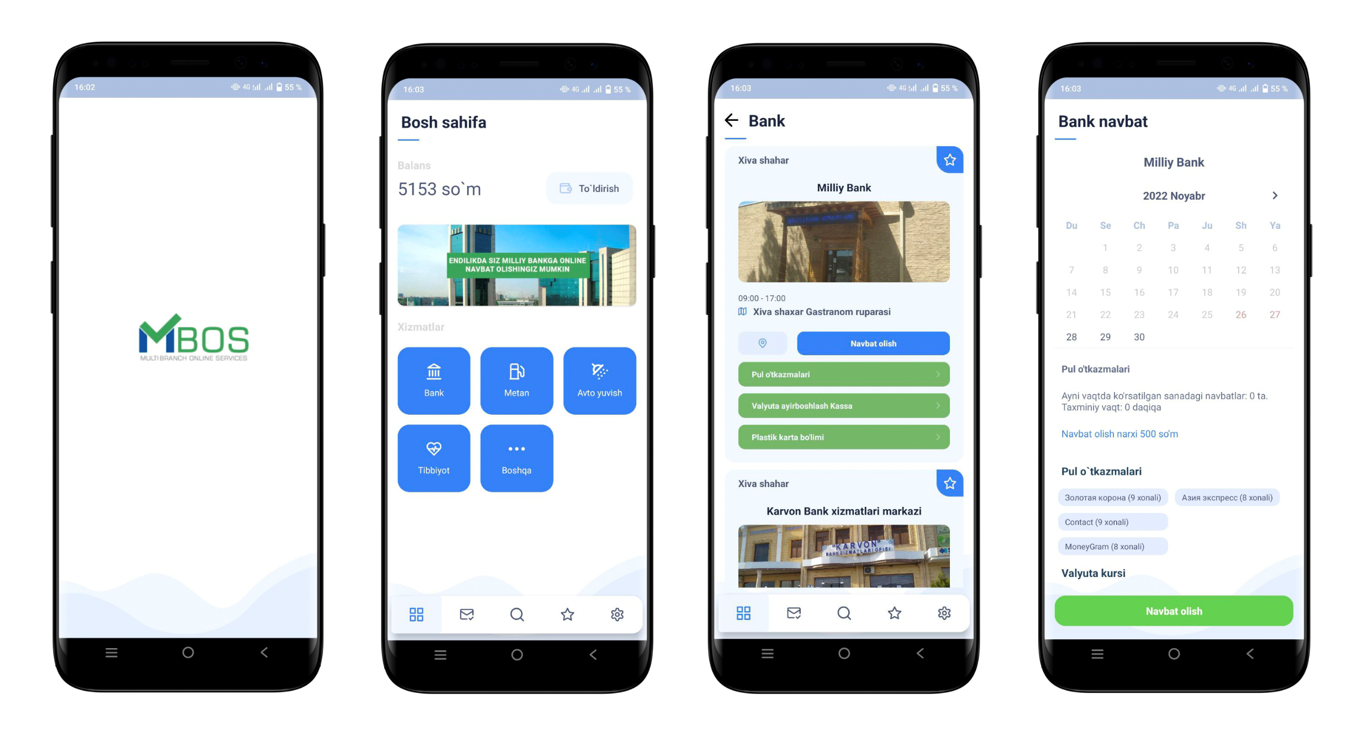
PLATFORMA TAQDIMOTI:

Slide 5

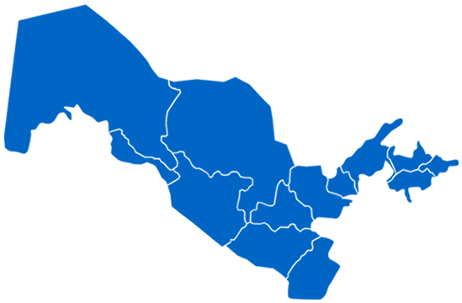
01
Gaz quyish shahobchalarida
Xizmatlarimizdan
foydalanganlar
12,7
1,1-mln
Metan
12,7-mln
02
2022-2025
yilga kelib
IIV
Pasport bo’limi va YHXX xizmat navbatlarida
2,1-mln
06
Avto-
moyka
DXM
03
Avtomoyka xizmatlarida
1,2-mln
Davlat xizmatlar markazida
6,1-mln
Bank
Klinika
Banklardagi xalqaro
pul o’tkazmalaridagi navbat tizimini raqamlashtirish
05
04
Xususiy klinika xizmatlarida
1,1-mln
1,1-mln
5

Slide 6

Viloyatlar tizimida faoliyatimizni rivojlantirish
va yangi ish o’rinlarini yaratish monitoringi
№ | O’zbekiston | Ish o’rin
1 | Xorazm | 15
2 | Nukus | 4
3 | Buxoro | 3
4 | Navoiy | 3
5 | Samarkand | 3
6 | Qashqadaryo | 3
7 | Jizzax | 3
8 | Sirdaryo | 3
9 | Surxandaryo | 3
10 | Tashkent viloyati | 3
11 | Tashkent shahar | 12
12 | Andijon | 3
13 | Farg'ona | 4
14 | Namangan | 3
Jami: |  | 65
65

Slide 7
MAXSULOT TAQDIMOTI:
So'nggi paytlarda vaqt yetishmasligi haqida shikoyatlar kuzatilmoqda, va agar avtomatlashtirish korxona tashkilotlarni hamma joyida muammoni hal qilsa, unda bizning onlayn xizmatlarimizdan hamma ham kundalik hayotni soddalashtirishda foydalanadi.
Navbatlarda qolib vaqt sarflamang:
Nima: Biz xammamiz bilamiz ko’pchilik xizmat ko’rsatish sohalarida yarim soat bir soatlik navbat kutishlar mavjud, shuning uchun keling yechim haqida gaplashamiz. Xozirgi kunda barcha joylarda navbatlarni tartibga soluvchi turneket ya’ni navbat chek beradigan aparat o’rnatilgan. Bu faqat navbatlarni tartibga soladi, lekin vaqtni tejashda mukammal yechim bo’la olmaydi. Bunday muammolarga Mbos portali taklif qilayotgan onlayn navbat xizmatlari yagona yechim bo’la oladi.
Afzalliklar: Navbatlarda inson omili qatnashishi kamaytirilgan, qo’shimcha uskunalar o’rnatish talab qilinmaydi, chek uchun qog’oz xarajatlari qisqartiriladi.
Smartfon mobil bo’lmagan insonlarga Mbos kompaniyasining qisqa raqamli Call markaz operator yordam xizmatimiz oson yechimdir.
Tejamkorlik: Xizmatlarimizdan foydalanuvchi mijozlarimiz uchun vaqtni behuda sarf qilmaslik imkonini beradi - tashrif buyuruvchi mijozlar takror kelib ketishidagi ovoragarchilikni yo’q qilib, xar bir mijozning kuniga taxminan 30 daqiqa gacha vaqtini tejaydi - Mbos kompaniyasi korxona tashkilotlar o’rtasida xizmat ko’rsatishda ofis va mijoz o’rtasidagi kutish vaqtini qisqartirishda oson yechim bo’la oladi.

Slide 8


Innovatsiyasi nimada?
4. Kun davomida korxona tashkilotlarga navbat olish mumkin ushbu jarayonda xar bir muassasa vaqt jadvali asosida to’g’ri taqsimlaydi.
1. Insonlar navbat kutishdagi muammolarga yechim beradi.
5. Gaz quyish shoxobchalarida sovuq qish kunlarida navbat ko’pligida alohida belgi yo’lakchalari yaratilishi.
2. Mbos ilovasida bir portalda ko’plab muassasalarga navbat olish imkoni.
3. Amalga oshirilgan jarayonlarni to’liq avtomatlashtirish.
6. Mijoz onlayn navbat olganida dastur mijozga eslatib va ogohlantirib boradi.

Slide 9
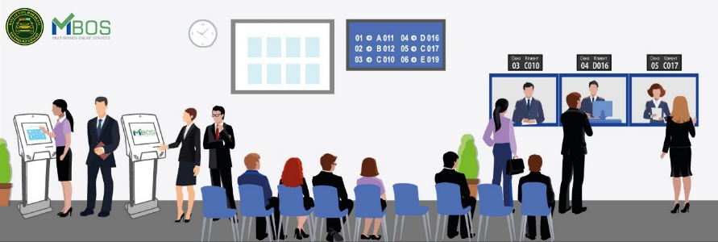
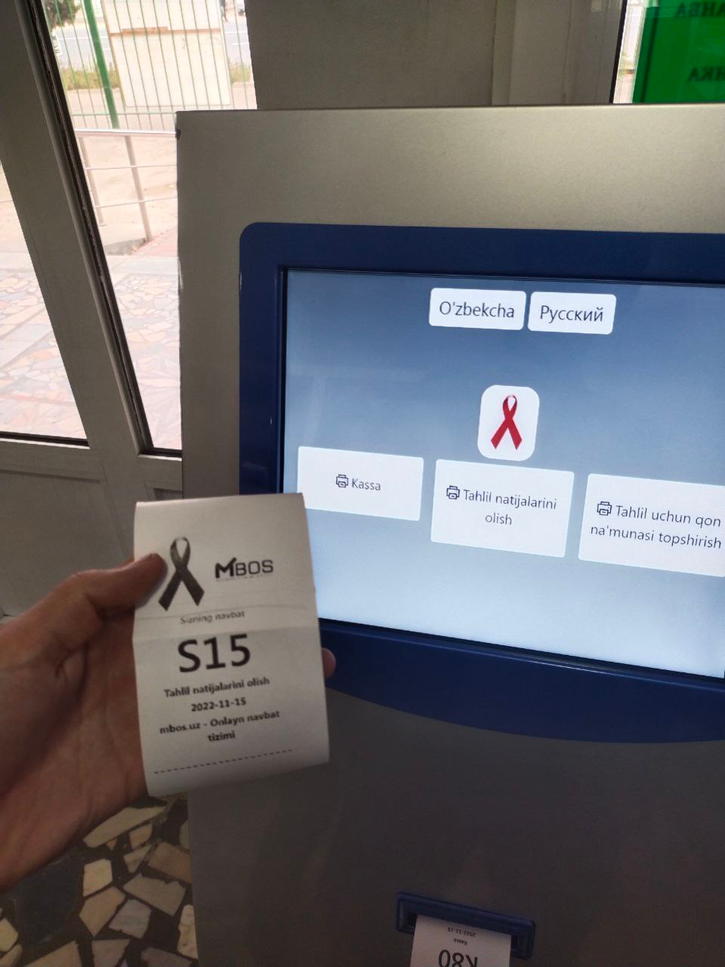
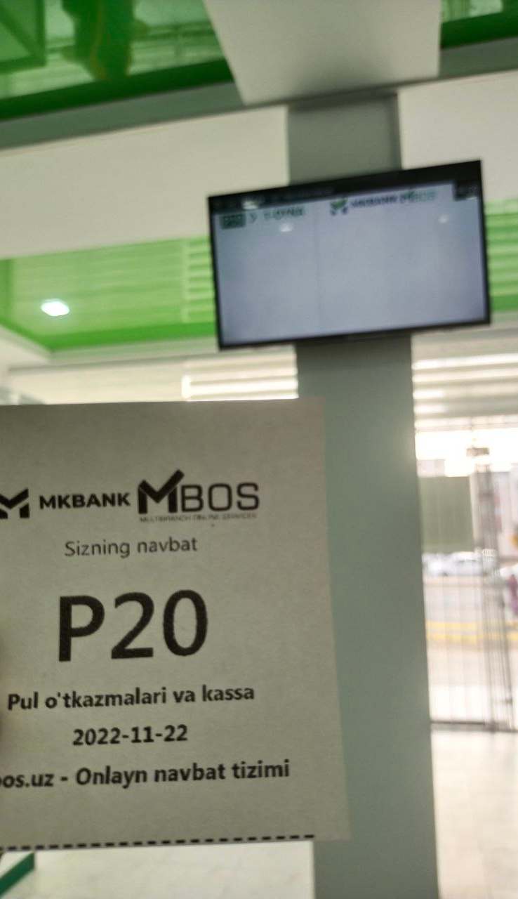
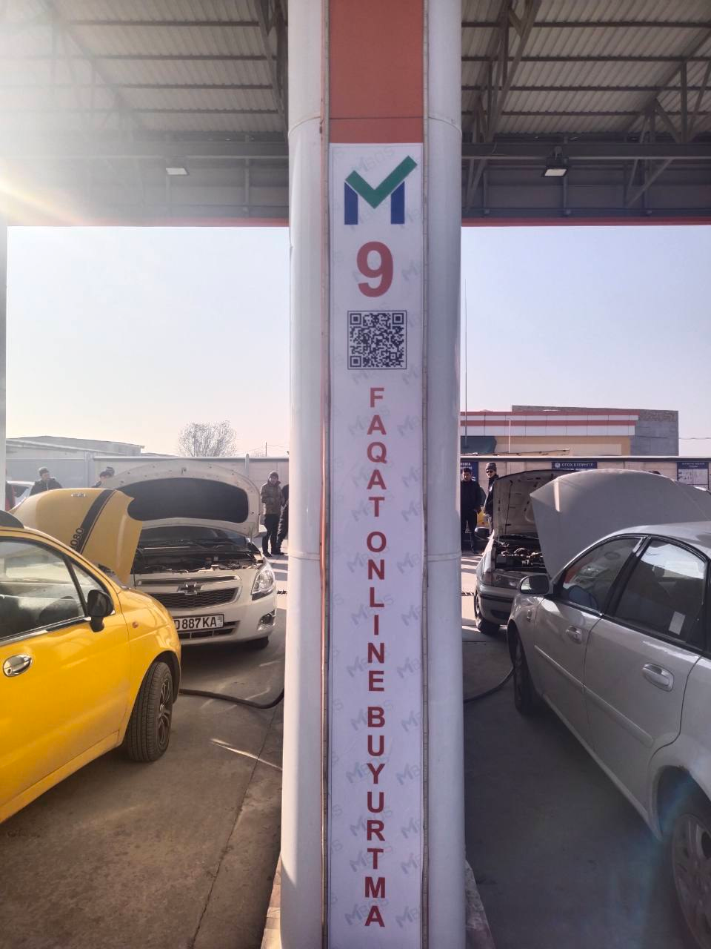
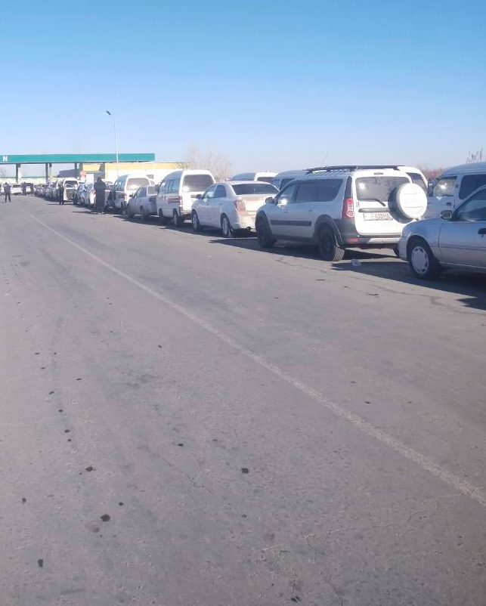
DYXHH navbat tizimida yechim
Tashrif buyurganlar navbat kutishda
O’z chek raqamidagi navbat raqam tartibida keladi.
Bank va klinikalarda
Onlayn va offlayn navbat tizimida bajargan ishlarimiz
Mijoz yoki bemorlar navbat kutishda
Tartib bilan tashrif buyurishi.
Gaz quyish shoxobchalarida
Haydovchilar qish kunlari navbat olib
O’z vaqtida kelib gaz to’ldiradilar.

Slide 10
E’TIBORINGIZ UCHUN RAHMAT!
Hurmat bilan,
"Online software it v2” MCHJ
Sunʼiy intellektni qoʼllagan holda onlayn navbatlarni bir tomonlama tashkil qilish printsipida ishlovchi raqamli “Mbos.uz” web-portali va mobil ilovasini yaratish. Insonlarning vaqtini va daromadini tejash maqsadida “mbos.uz” web portali va mobil ilovasini yaratish loyihasi.
Loyiha raxbari va ijrochisi
Yuspov Mansur
Tel.: +998 71 200 11 51
“Online software it v2” MCHJ

